Slide 1
Системa за следене на
състоянието на мрежова апаратура.
КСТ Магистър
Антон Тонев – 41б, Фак. №: 611380
Велизар Минчев – 41б, Фак. №: 611378
Иван Здравков – 41б, Фак. №: 611328
Трифон Дарджонов – 41б, Фак. №: 611316

Slide 2
Задание
Системата да следи следните параметри: отпадане на захранващото напрежение + UPS, температура, мрежова свързаност на възлите (ping), работа на услуги (ssh, http, smtp и др) по зададен адрес, порт и схема (протоколо).
При отпадане на услуга или излизане на следените параметри от определени граници да изпраща SMS и да може да рестартира мрежов възел при команда през GSM.

Slide 3
Разпределение на задачите
Трифон: Модул за следене на отпадане на захванващото напрежение + UPS. Мрежова свързаност на възлите (ping)
Велизар: Модул заследене на температурата. Linux администрация и администриране на база данни.
Иван: SSH, HTTP, SMTP и др. по зададен адрес, порт и схема(протокол).
Антон: GSM модул. При отпадане на услуга или излизане на следените параметри от определи граници да изпраща SMS и да може да рестартира мрежов възел при команда през GSM.

Slide 4
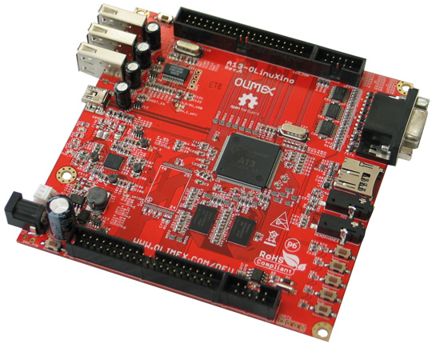
Хардуер
OLinuXino А13
A13 Cortex A8 processor at 1GHz, 3D Mali400 GPU
UEXT: MOD-TC
USB: USB-ETHERNET-AX88772B
Симулиране на UPS
UEXT/GPIO: PIG-GSM

Slide 5


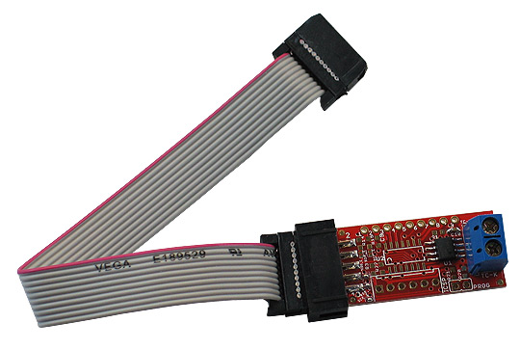
Архитектура
Basic
Web Connection
ping
WEB
request
Services SSH, HTTP, SMTP и др.
send
send
MongoDB
store (write)
main
send
UPS
Event Listener
subscribe
UPS
Simulator
read
SMS
GSM
Module
Temperature Reader
send
read

Slide 6
Проблеми
От къде да почнем? ☹
Linux (SD card)
Problems with accessing serial port data
Parallel access to our two serial port devices (MOD-TC and PIC-GSM)

Slide 7
До къде сме?

Slide 8


